Slide 1
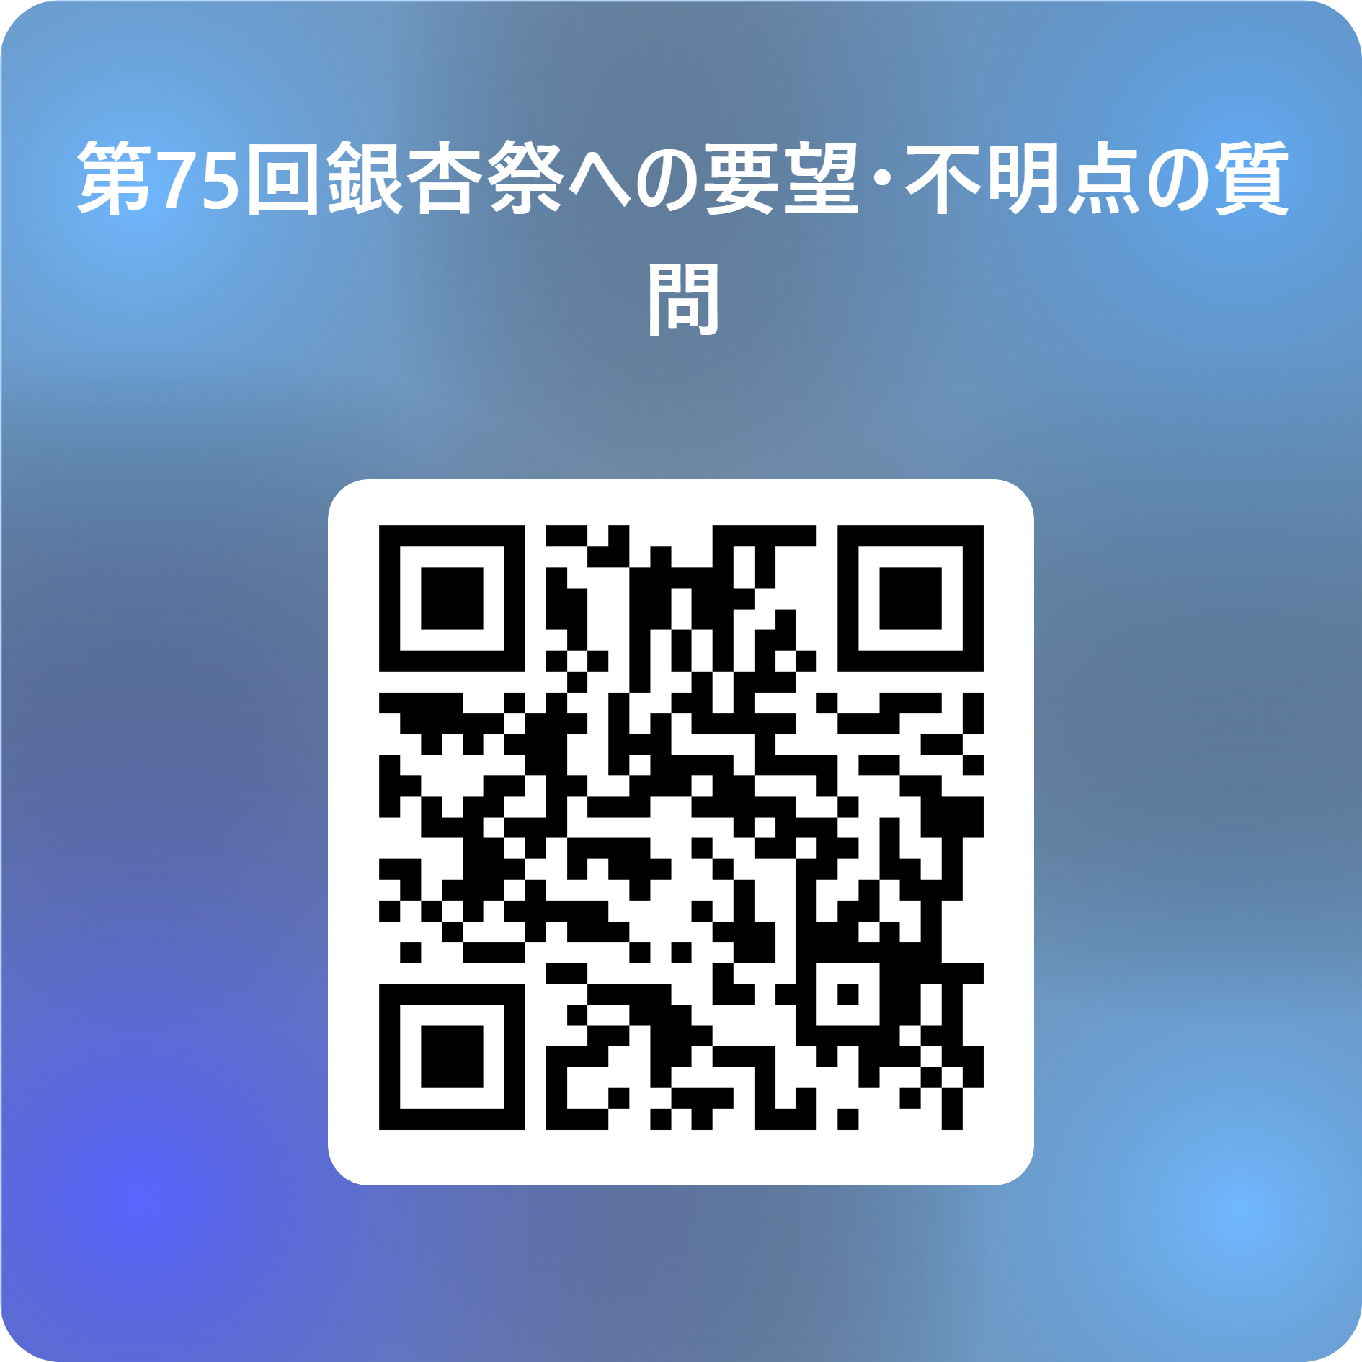
開始時間までもうしばらくお待ちください。
zoomの名前を 「団体名 氏名（苗字）」 に変更するようお願いいたします。

Slide 2
第20回ふたば祭 総括
および
第75回銀杏祭 第１回総会
本総会で使用します資料は
銀杏祭HP http://ginnansai.com/ またはSlackにて
後日ダウンロードいただけます。
令和7年 7月4日(金)
大阪公立大学杉本キャンパス大学祭実行委員会

Slide 3
進行表
1．第20回ふたば祭 開催概要
2．第20回ふたば祭 企画局総括
3．第20回ふたば祭 情報宣伝局総括
4．第20回ふたば祭 収支決算報告
5．第20回ふたば祭 全体総括
6．第75回銀杏祭 テーマ･ロゴ発表
7．第75回銀杏祭 第2回総会に関する諸連絡

Slide 4
第20回ふたば祭
開催概要
第７５代委員長 杉本幹太

Slide 5
1. 第20回ふたば祭 開催概要
（１）日程
令和7年 ４月12日（土）、４月13日（日）
大阪公立大学杉本キャンパス旧教養地区にて２日間開催
（２）テーマ
「春しるべ」
春が示す新しい一歩や未来がテーマ
春にふたばが成長し、大きな実を結ぶ未来へと導かれるイメージ
学生皆がこのふたば祭を通して、これからの大学生活で、新しい夢や挑戦に向かう第一歩を踏み出すための未来への道標(しるべ)となってほしいという思いを込めたテーマ

Slide 6
1. 第20回ふたば祭 開催概要
（3）団体数・参加者
模擬店 24団体
教室企画 46団体
ステージ企画 26団体
来場者（再入場含む）
1日目 約3500人
2日目 約1500人

Slide 7
第20回ふたば祭
企画局総括
第75代企画局長 城 颯太朗

Slide 8
2. 第20回ふたば祭 企画局総括
(1) 意義
  第20回ふたば祭にて行われるステージ企画、クラブ・サークルによるステージ発表、キャンパス内の空きスペースを使ったその他全ての企画を企画・管理・運営
  来場される方のニーズに応え、より多くの人に来場・参加したいと思えるようなふたば祭にするための一端を担うこと、来場・参加したすべての人々に満足してもらうことを目的としている

Slide 9
2. 第20回ふたば祭 企画局総括
(2) 総括
  企画局は、より多くの人に楽しんでもらえるよう、多くの企画の準備を進めた。特に、新企画として行った「後夜祭」は多くの人に参加していただいた。
  サブステージの位置を新体育館にしたことで、雨天時でも開催できることになり多くの人の観覧を実現できた。

Slide 10
2. 第20回ふたば祭 企画局総括
(2) 総括
  意義及び目的は達成でき、銀杏祭に向けさらに良い方向にもっていきたいと考えている。
  今回のふたば祭では、後夜祭やサブステージ企画で複数の団体に出演していただいた。
  銀杏祭におきましても、ご出演をお願いさせていただく場合がございますので、その際はご協力よろしくお願いします。。

Slide 11
第２０回ふたば祭
情報宣伝局総括
第７５代情報宣伝局長 久保蘭

Slide 12



2. 第２０回ふたば祭 情報宣伝局総括
(1) 意義
  ①第２０回ふたば祭の開催とそれに伴う各情報の告知・宣伝
  ②当日はステージをはじめとする学内の装飾
  →視覚的な効果、学祭の雰囲気づくり
  ③会場内の誘導となる看板で、より快適な大学祭へ

Slide 13
3. 第２０回ふたば祭 情報宣伝局総括
①ふたば祭に関する告知・宣伝
３月下旬に、第２０回ふたば祭開催を告知する看板を下記の場所に設置した。
・旧教養地区正門前
・生活科学部棟側南部ストリート門横
・けやき通り生活科学棟前
・本館地区入り口前

Slide 14
3. 第２０回ふたば祭 情報宣伝局総括
②ふたば祭の内容に関する情報宣伝
情報宣伝のために制作した宣伝物
・ステージタイムテーブル看板
：ステージのタイムテーブルの紹介・告知
・教室企画内容宣伝看板
：教室企画出展内容の紹介と宣伝を目的とする
・模擬店やフリーマーケットなどの宣伝看板

Slide 15
3. 第２０回ふたば祭 情報宣伝局総括
③ふたば祭当日の設置物
第２０回ふたば祭期間中に以下の製作物を設置
・旧教養地区正門装飾 ・メインステージ装飾
・会場外誘導装飾 ・会場内誘導装飾
・８号館ステージ装飾 ・書き込み式の看板
・第２体育館ステージ装飾 ・規制看板
・教室企画の宣伝看

Slide 16
3. 第２０回ふたば祭 情報宣伝局総括
(2) 変更点
前回の学祭を踏まえてコスト削減やよりよい宣伝効果、わかりやすい会場案内等ができるように改善点を見直し、いくつか変更を行った。
よりよい宣伝効果
わかりやすい会場案内
・旧教養地区前正門看板
・教室企画宣伝看板
・第2体育館入口看板
・矢印看板

Slide 17
3. 第２０回ふたば祭 情報宣伝局総括
(3) 総括
看板のデザインのクオリティも含め、よりレベルアップした情報宣伝を！
良かった点
装飾による華やかな空間の提供
全体マップや矢印看板による動線案内
改善点
学祭やそれに関する情報をもっと広く周知する工夫
エンターテイメント要素の看板数の増加

Slide 18
第20回ふたば祭
収支決算報告
第75代会計担当 土井琴葉

Slide 19
4.第20回ふたば祭 収支決算報告
【収入】 (単位：円)
第74回銀杏祭からの繰越金 | 4,363,228
第74回銀杏祭からのGRF繰越金 | 200,000
全体 | 332,694
企画局 | 19,900
事務隊 | 1,412,104
協賛隊 | 274,660
GRF協賛金 | 200,000
雑収入 | 7,967
収入合計 | 6,810,553
参考：第19回ふたば祭 収入合計 6,582,008
(内第73回銀杏祭からの繰越金4,918,864)
Notes:
全体はキッチンカーの売上の20%、実行委員会で販売したドリンクの売上，派遣団体から徴収した弁当代金が含まれる．
企画局はフリーマーケット出店料とワークショップの参加費による収入
事務隊は模擬店，教室企画参加団体の出てん料や保証金，また，ステージ企画参加団体の出演料を計上している．模擬店に関してはレンタル品やガス代としていただいたお金もあるため，それも計上している．
協賛隊は企業や地域のみなさまからいただいた協賛金や企業ブースへの出店料，また大阪公立大学校友会からの資金援助のお金も含まれている．

Slide 20
4.第20回ふたば祭 収支決算報告
【支出】 (単位：円)
全体 | 421,031
企画局 | 74,624
情報宣伝局 | 33,214
事務隊 | 1,323,255
協賛隊 | 3,270
パンフレット隊 | 37,450
ホームページ隊 | 75,240
施工隊 | 139,291
支出合計 | 2,107,375
第75回銀杏祭への繰越金(GRF繰越金400,000円を含む) | 4,703,178
参考：第19回ふたば祭 支出合計 2,277,188
Notes:
全体は実行委員が準備，当日に使用する物品の購入代金，実行委員の食費，実行委員が販売したドリンクの仕入れにかかった費用などの合計．
企画局は主に企画で使用した物や参加者への景品の購入に使用した金額．
情報宣伝局は看板作成のためのペンキや木材などの購入が主な支出となっている．
事務隊は他の項目に比べて支出が大きい．
これは，模擬店であれば，レンタル品やガスのレンタルについてお願いしている会社に支払った金額を含めていることや，模擬店，教室企画の保証金返却にかかった費用を計上しているため．また，ごみ処理費用や保険への加入代金も含まれているから．
協賛隊は企業への郵送料が全部．
パンフレット隊はパンフレット，ポスター，ビラの制作にかかった費用を計上している．
ホームページ隊は第20回ふたば祭よりドメインを変更したことに伴い，例年と比較して大きい支出となりました．
そのため，旧ホームページのドメイン代金と維持費，新ホームページのサーバー契約料を計上している．
施工隊は備品の購入やステージ建設に必要な免許の取得にかかった費用，また，搬入等に用いたレンタカー代等を計上している．

Slide 21
4.第20回ふたば祭 収支決算報告
【行事援助金執行支出】 (単位：円)
イントレ費用 | 224,617
照明費用 | 201,300
行事援助金執行支出合計 | 425,917
残額 | 474,083
Notes:
本年度の行事援助金執行予算は90万円．
そのうち，施工隊のイントレ費用と照明費用にこの金額を使った．
残額である，474,083円は第75回銀杏祭で使用する．

Slide 22
第20回ふたば祭
全体総括
第75代委員長 杉本幹太

Slide 23
5. 第２０回ふたば祭 全体総括
（１）予算
支援いただいていた団体の収入減（オンライン化等）、森之宮C開校による影響を受け、大きく収入が減少いたしました。
私たちは主に大阪公立大学学生自治会からの支援を受けています。加入していない皆様はぜひ加入をお願いします。
現在の状況、今後を踏まえ、より一層予算の見直しを行った。第75回銀杏祭は渉外イベントのチケット導入を予定しており、今年度の支援団体からの収入が250万ほど減ったが同規模以上の開催の見込みである。
今回大きく支出を減らせたのが情宣局とパンフレット費、HP諸経費は今後大幅に支出を減らせる見込みである。

Slide 24
5. 第20回ふたば祭 全体総括
（２）団体企画（ステージ、模擬店、教室企画）
例年通りの規模で実施したうえ、運営の向上に努めた。
団体様へのアンケートを実施した。アンケートの踏まえた銀杏祭での変更は後程紹介する。
雨天によりステージの中止、強風による模擬店の撤収の遅れ等でご迷惑おかけいたしました。改善できるよう最善を尽くします。

Slide 25
5. 第20回ふたば祭 全体総括
（３）今後に向けたふたば祭の取り組み
理学部棟の完成後、導線が懸念点であったが一本化し概ね成功であった。
新歓ロード企画を初めとした、今後を見据えて様々な変更を行えたと認識している。初年度の企画の企画のため改善点が見受けられた。向上のために尽力する。

Slide 26
5. 第２０回ふたば祭 全体総括
（４）まとめ
今年度はV-station様（ボランティアセンター）にゴミの分別のお手伝いをしていただき、昨年度に比べ環境負担の少ないイベント開催になったと認識している。
来場していただいた新入生、出店していただき、ルールの遵守にもご協力いただいた団体様、学生課をはじめとする大学組織様のご支援ご協力により、大きな問題もなく新歓としても、発表の場としても意義のある学祭が開催できた。
関わっていただいた皆様に格別の感謝を申し上げます。

Slide 27
5. 第２０回ふたば祭 全体総括
（５）アンケートについて
回答は40件程度、満足度は10点満点中8.11点
頂いたご意見紹介＆回答
「減額があった際に返金時まで一切通知がないこと」
→委員会内でも通知すべきという結論になったため、事前、もしくは減額対象行為のその場でご連絡、確認を基本とした運営にさせていただきます。全ての減額事項に対し、その場、即時の合意は難しいですが、保証金返却までに合意のもとさせてただきます。

Slide 28
5. 第２０回ふたば祭 全体総括
（５）アンケートについて
「保証金の事前に徴収よりも後程の徴収で良いのではないか、一時的であれ一万円の負担は大きい」
→事後徴収については一意見として受け止めさせていただきます。
事後徴収については全団体が過失の理由に問わず、納得して払う保証がない。契約等むずんだとしても正式な手続きにて請求する労力よりも事前徴収し、学生自治団体である当団体が健全な運営の元、減額事項と判断したものにお支払いいただくべく方が良いと考えている。
減額事項については運営上差支えのあること（理由のない説明会並びに総会の欠席等）、防犯、安全上の問題（鍵、ガス等の扱い）、衛生的な問題（飲食物の放置等）
一万円の保証金については負担であると認識し、五千円に減額させていただきました。

Slide 29
5. 第２０回ふたば祭 全体総括
（６）実行委員会からのお願い
・保証金について
保証金自体を減額し、減額事項を削除させていただきました。
この変更後、今後運営上違反事項が増えていまうことがあれば私たちも対応せざるを得ません。ただ、違反事項が減っていくのであれば保証金の撤廃も視野に入れています。私たちも団体への負担は極力削減したいと考えていますのでご協力をお願いします。
・ごみの分別のお願い
私たちの出店時にいただいている金額のうち、ごみ代が大きく圧迫しています。ゴミの分別を徹底することにより、今後単価が安くなりごみ代の負担も減りますので、分別のご協力をお願いします。

Slide 30
5. 第２０回ふたば祭 全体総括
（７）今後について
来年度からは新入生が森之宮キャンパスに移動するため不透明でありますがふたば祭の開催は継続します。
大阪公立大学の課外活動団体、主に杉本キャンパスの団体への新入生の加入の促進の一因になれるように尽力致します。
様々な団体との連携、団体還元につながる企画や運営のため日々奮闘致しますので、団体様のご協力もこの先もお願いいたします。

Slide 31
第７５回銀杏祭
テーマ･ロゴ発表
第７５代委員長 杉本幹太

Slide 32

6. 第７５回銀杏祭 テーマ＆ロゴ
銀杏祭開催日 11/1(土)～11/3(月)
「さざんか」
少し寒さを感じる秋の終盤である銀杏祭に少し強い響きから連想される点から活気づいてほしいという気持ちと花言葉は困難に打ち勝つ、ひたむきさであり、大学統合後不安定な中、森之宮キャンパスで不透明であるが例年以上の盛況を期待を込めたテーマ。

Slide 33
第７５回銀杏祭
第２回総会に関する諸注意
第７５代副委員長 守屋梓

Slide 34
7．第２回総会に関する諸連絡
第2回総会 ８月11日（月）
場所：全学共通教育棟810教室【対面】
時間：13:30～14:30 （13:00より受付開始）
(おそらく予定時間よりも早く終わります。)
なるべく代表者もしくは当日責任者の出席をお願いします。都合がつかない場合は、クラブ・サークルの副代表など出席者の代理を立てていただくことになります。代理が立てられない場合は、SlackのDMにてご連絡ください。
無断欠席された場合、保証金の減額対象となってしまい、場合によっては出店（展）やステージ出演の許可が下りない可能性がございますので、参加希望の団体様は必ず出席するようお願い致します。

Slide 35
7．第２回総会に関する諸連絡
第20回ふたば祭または第74回銀杏祭からの変更点
・課外活動団体以外のゼミや有志での模擬店、教室企画の出店、
ステージ企画の出演が可能になります。
・教室企画及び模擬店運営に際して、お預かりしていた保証金ですが、10000円から5000円に減額致します。
・また保証金減額事項が厳しいルールも見受けられたため、衛生的、防犯上危険なもの学生課からの信頼を揺るがすもの以外の事項は大幅に削除しました。
・減額対象になった場合はその場で団体へのご連絡、同意ができるよう努めます。

Slide 36
7．第２回総会に関する諸連絡
第二回総会にあたって考えておいていただきたいこと
①模擬店
出店品目、店舗名、レンタル備品、使用する食材、調理手順
（後日Slackにて送付する模擬店マニュアルを参考にして出店品目を検討してください。ホームページにも掲載予定です。）
※模擬店、教室企画の両方への出展も可能ですが、応募団体数が多ければ抽選を行います。両方申し込みされる団体は、希望順も検討してください。

Slide 37
7．第２回総会に関する諸連絡
第二回総会にあたって考えておいていただきたいこと
②教室企画
企画タイトル、内容、必要備品（電力を必要とするものは必要電力）、貸出備品、机椅子の移動が可能な教室を希望するか、60字以内の企画紹介文について
教室企画宣伝看板について
→ふたば祭同様教室企画の宣伝看板に関するプラダン配布について
（後日Slackにて送付する教室企画マニュアルを参考にして企画内容を検討してください。ホームページにも掲載予定です。）
※模擬店、教室企画の両方への出展も可能ですが、応募団体数が多ければ抽選を 行います。両方申し込みされる団体は、希望順も検討してください。

Slide 38
7．第２回総会に関する諸連絡
第二回総会にあたって考えておいていただきたいこと
③ステージ出演
企画タイトル、企画内容、所要時間、ステージ希望場所
ステージ一覧:第一体育館ステージ、第二体育館ステージ、大音練ステージ、8号館ステージ
（後日Slackにて送付するステージ企画マニュアルを参考にしてステージ内容を検討してください。ホームページにも掲載予定です。）

Slide 39
連絡方法について
現在、大学祭実行委員会へはX(旧Twitter)、Instagramでの連絡も可能ですが、銀杏祭に関する質問、相談は全てSlackアプリのDMにてご連絡いただくようにお願いいたします。
まだSlackに参加されていない団体の皆様は、必ずクラブ・サークル内で共有・引継ぎ可能なメールアドレスでご登録ください。
Slack参加用URL↓(有効期限があります。切れている場合はご連絡ください) https://join.slack.com/t/w1640011527-i60405230/shared_invite/zt-387b4s9ts-7hWzmaZss8khrQxzoi0MiA

Slide 40
第75回銀杏祭企画についてのアンケート にご協力ください。
現状運営にご不満があればぜひ回答をい願いします。
（保証金、当日の運営について等）

